Slide 1
Distribuciones de frecuencias
Unidad 2: estadística descriptiva

Slide 2
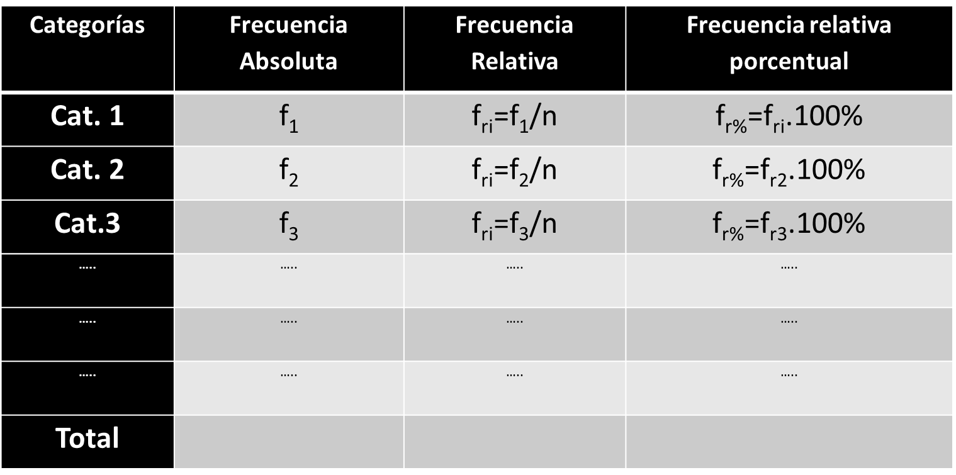

Organización de la información
Distribución de frecuencias para C.E cualitativo
$f_{i}:frecuencia absoluta$
$(n° total de observaciones)$
$n:n° de observaciones$
$f_{ir}:frecuencia relativa$
$f_{ir}\% :frecuencia relativa porcentual$

Slide 3
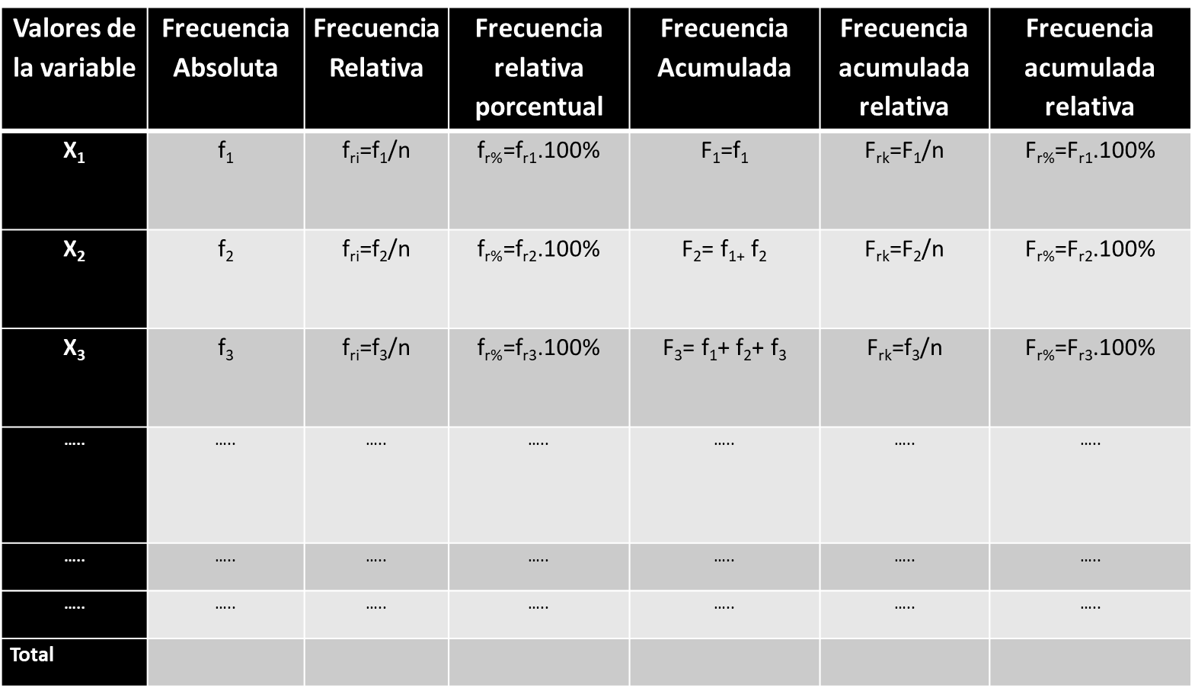

Distribución de frecuencias para C.E cuantitativo DISCRETO
$F_{k}:frecuencia acumulada$
$F_{kr}:frecuencia acumulada relativa$
$F_{kr}\% :frecuencia acum. rel. porcentual$

Slide 4


Distribución de frecuencias C.E cuantitativo CONTINUO
RANGO $R=X_{max}−X_{min}$
CANTIDAD DE INTERVALOS Fórmula de Sturger: $k=1+3,3 \log{n}$
AMPLITUD DEL INTERVALO $c=\frac{R}{k}$

Slide 5
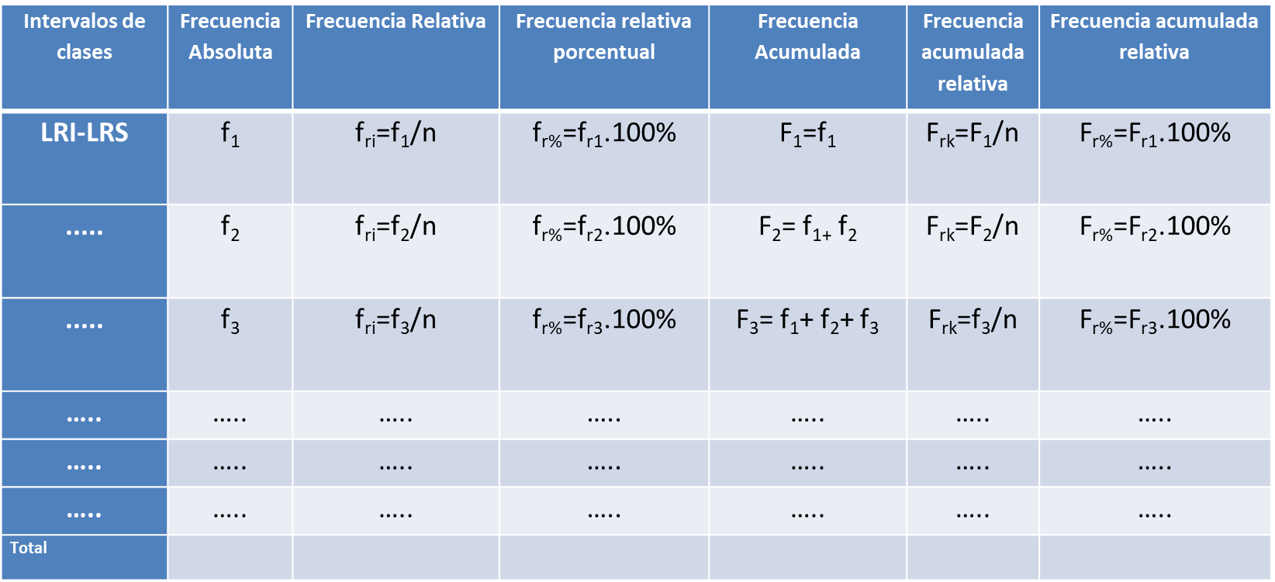

fi frecuencia absoluta
f_{ri} frecuencia relativa
f_{r%} frecuencia relativa porcentual
F_{i} frecuencia acumulada
F_{ir} frecuencia acumulada relativa
F_{ir %} frecuencia acu. Relat. porcentual
M_{i}: marca de clase
$$M_{i}=\frac{LRI+LRS}{2}$$

Slide 6
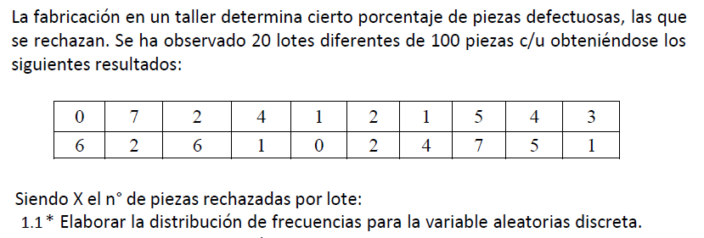
EJEMPLOS

Slide 7
